Slide 1
勞動基準法之變形工時
勞動局勞資關係科
朱子鈞股長

Slide 2
一例一休
增設休息日之休假類型
例假日仍須維持「做6休1」之原則。
每七日中至少應有二日之休息 ，其中一日為例假，一日為休息日
變形工時制度仍有固定休息天數之規範
工時總量管制
加班成本以價制量
週休二日保持彈性

Slide 3
勞動基準法變形工時規定
30Ⅰ:勞工正常工作時間，每日不得超過八小時，每週不得超過四十小時。
30Ⅱ:前項正常工作時間，雇主經工會同意，如事業單位無工會者，經勞資會議 同意後，得將其二週內二日之正常工作時數，分配於其他工作日。其分配 於其他工作日之時數，每日不得超過二小時。但每週工作總時數不得超過 四十八小時。
30Ⅲ:第一項正常工作時間，雇主經工會同意，如事業單位無工會者，經勞資會 議同意後，得將八週內之正常工作時數加以分配。但每日正常工作時間不 得超過八小時，每週工作總時數不得超過四十八小時。
30-1:四週內正常工作時數分配於其他工作日之時數，每日不得超過二小時 ，不受前條第二項至第四項規定之限制。

Slide 4
變形工時簡單看
 | 2週 | 8週 | 4週
依據 | 勞基法30Ⅱ | 勞基法30Ⅲ | 勞基法30-1
法定程序 | 工會first ;勞資會議次之
工時調整 | 將2週內2日正常工作時數分配於其他工作日 | 將8週內之正常工作時數加以分配 | 將4週內之正常工作時數加以分配
可分配工時 | 16hr | 320hr | 160hr
每日正常工時上限 | 10hr | 8hr | 10hr
週工時上限 | 每週：48小時 雙週：80小時 | 每週：48小時 8週：320小時 | 4週：160小時
延長工 | 正常+延長工時，每日不得超過12小時
例假 | 7日內休1日 |  | 2週內休2日
例假+休假 | 每2週至少應有4日 | 每8週至少應有16日 | 每4週至少應有8日

Slide 5
總工時不變
維持例假及休假
單日工時增加或減少
可安排連續休息日
員工感受
總體權益未減損

Slide 6
一例一休 X 排班建議
先確定一、二、四、八週工時制
先行安排「例假日」，再安排「休息日」，最後排定「國定假日」，同時以書面班表註記不同符號，並請勞工確認，確保各種休假日期，避免日後混淆
A.例假日
B.休息日
C.國定假日(1/1…..)

Slide 7
例假日、休息日之差異

Slide 8
一例一休 X 雙週變形工時
經工會同意，無工會，經勞資
會議同意
約定雙週起訖日
先排「例假日」。做6休1
再排休息日，兩週排2日。
A.雙週正常班
 | 週一 | 週二 | 週三 | 週四 | 週五 | 週六 | 週日
第一週 | 8 | 8 | 8 | 8 | 8 | 休息日 | 例假日
第二週 | 8 | 8 | 8 | 8 | 8 | 休息日 | 例假日
建請以書面或電子化表單紀錄
B.雙週輪班制Ⅰ-休息日任排為持週休二日
 | 週一 | 週二 | 週三 | 週四 | 週五 | 週六 | 週日
第一週 | 8 | 8 | 休息日 | 8 | 8 | 8 | 例假日
第二週 | 8 | 8 | 8 | 休息日 | 8 | 8 | 例假日
C.雙週輪班制Ⅱ-休息日集中於某一週，單週休三日
 | 週一 | 週二 | 週三 | 週四 | 週五 | 週六 | 週日
第一週 | 8 | 8 | 8 | 8 | 8 | 8 | 例假日
第二週 | 8 | 8 | 8 | 8 | 休息日 | 休息日 | 例假日
D.雙週輪班制Ⅲ-每日工時調整制
 | 週一 | 週二 | 週三 | 週四 | 週五 | 週六 | 週日
第一週 | 10 | 10 | 10 | 10 | 8 | 休息日 | 例假日
第二週 | 8 | 8 | 8 | 8 | 空班 | 休息日 | 例假日

Slide 9
一例一休 X 四週變形工時
經工會同意，無工會，經勞資會議同意
約定四週起訖日期。
先排「例假日」。兩週休2日，兩例假間隔不超過12日。
再排休息日，四週任排4日。
A.某兩週密集出勤，另兩週可休較多天數，形成連續休假情形
建請以書面或電子化表單紀錄
 | 週一 | 週二 | 週三 | 週四 | 週五 | 週六 | 週日
第一週 | 10 | 10 | 10 | 10 | 10 | 10 | 10
第二週 | 10 | 10 | 10 | 10 | 10 | 例假日 | 例假日
第三週 | 8 | 8 | 8 | 8 | 8 | 例假日 | 例假日
第四週 | 休息日 | 休息日 | 休息日 | 休息日 | 空班 | 空班 | 空班
B.每日正常工時10小時，可達到週休3日
 | 週一 | 週二 | 週三 | 週四 | 週五 | 週六 | 週日
第一週 | 10 | 10 | 10 | 10 | 空班 | 休息日 | 例假日
第二週 | 10 | 10 | 10 | 10 | 空班 | 休息日 | 例假日
第三週 | 10 | 10 | 10 | 10 | 空班 | 休息日 | 例假日
第四週 | 10 | 10 | 10 | 10 | 空班 | 休息日 | 例假日

Slide 10
延長工時計算
休息日工作之時間，計入第32條第2項所定延長工作時間總數（一個月46H）。
但因天災、事變或突發事件，於休息日工作者，其工作時數不受第32條第2項規定之限制。

Slide 11
休息日出勤工時及加班費計算方式
出勤時間
4小時以內者，以4小時計
逾8小時至12小時以內者，以12小時計
加班費
在2小時以內者，按平日每小時工資額另再加給1又1/3以上
當日超過8小時部分：時薪X(1+1又2/3)X4
逾4小時至8小時以內者，以8小時計
工作2小時後再繼續工作者，按平日每小時工資額另再加給1又2/3以上(時薪X1又2/3X時數<2或6小時>)
皆納入法定加班時數上限46小時範圍。
加班越久
成本越高
例：如勞工(月薪36000元，時薪150元)，於休息日工作9小時，加班費如何計算？
當日出勤第1-4小時
當日出勤第5-8小時
當日出勤第9-12小時
150X4/3X2+150X5/3X2
150X5/3X4
150X(1+5/3)X4

Slide 12
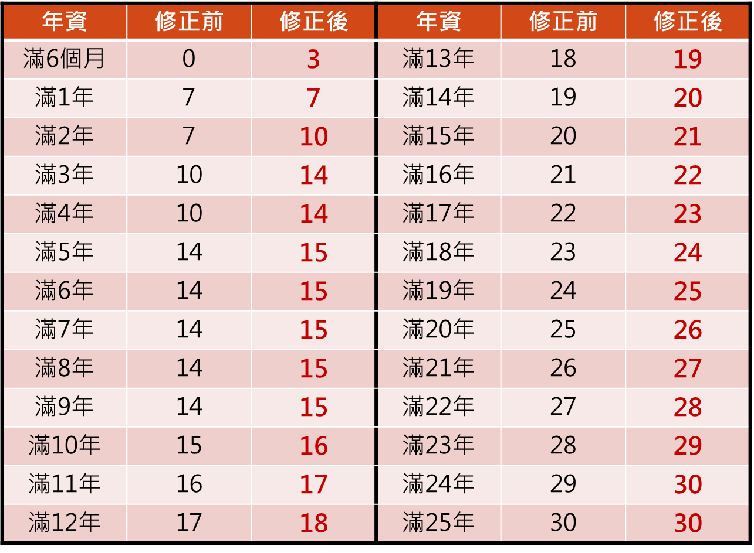
第38條-(特別休假日數增加)
新進員工做滿6個月即享有3日特別休假
工作年資滿2年以上者，勞工享有之特別休假天數皆增加
勞工休假申請主動權：特別休假期日，由勞工排定之。但雇主基於企業經營上之急迫需求或勞工因個人因素，得與他方協商調整。
告知義務：勞工符合申請特別休假條件時，雇主有告知義務
未休天數補償強制規定：勞工之特別休假，因年度終結或契約終止而未休之日數，雇主應發給工資。
特休紀錄義務：雇主應將特別休假之期日及未休之日數所發給之工資數額，記載於勞工工資清冊，每年定期將其內容以書面通知勞工。
雇主應負舉證責任：雇主如認勞工特休權利不存在，負舉證義務。

Slide 13
1999分機3327、3349

Slide 14
謝謝鈴聽 歡迎指教

